Slide 1
上下文无关语言的泵引理
张小璐

Slide 2
泵引理
定理3.19 (泵引理):
设A是上下文无关语言,
  则存在常数p(泵长度)使得,
  若s∈A且|s|≥p, 则s=uvxyz,
满足下述条件:
  1) ∀i≥0, uv^{i}xy^{i}z∈A;
  2) |vy|>0;
  3) |vxy|≤p.

Slide 3
泵引理
定理3.19 (泵引理):
设A是上下文无关语言,
  则存在常数p(泵长度)使得,
  若s∈A且|s|≥p, 则s=uvxyz,
满足下述条件:
  1) ∀i≥0, uv^{i}xy^{i}z∈A;
  2) |vy|>0;
  3) |vxy|≤p.
R
R
u
v
x
y
z
R
R
u
v
y
z
R
v
x
y
R
x
u
z

Slide 4
泵引理
证明: 设G是产生A的CFG.
  令b是规则右边的最大长度, 不妨设b≥2.
  在G的语法分析树中,每个结点至多有b个儿子.
  高度为h的语法分析树产生的串长度不超过b^{h}.
  设G中变元个数是|V|, 令p=b^{|V|+2}.
  则长度不小于p的串的语法分析树高度至少是|V|+2.

Slide 5
泵引理
证明(续):
设s是长度不小于p的串,
  则s的语法分析树高度不小于|V|+2.
设τ是结点数最少的语法分析树.
  τ中最长路径长度不小于|V|+2.
由于数叶是终结符,
  这条路径上变元数不小于|V|+1.
s

Slide 6
泵引理
证明(续):
根据鸽巢原理,
必有某个变元R在这条路径上
重复出现.
选择R为这条路径上在
最下面的|V|+1个变元中
重复出现的变元.
R
R

Slide 7
泵引理
证明(续):
如图把s划分成uvxyz.
  上面的R带有较大的子树,
  产生vxy.
  下面的R带有较小的子树,
  产生x.
这两个子树可以互相替换,
  因此∀i≥0, uv^{i}xy^{i}z∈A.
R
R
u
v
x
y
z
R
R
u
v
y
z
R
v
x
y
R
x
u
z

Slide 8
泵引理
证明(续): v和y不能都是空串,
否则用较小的子树替换
较大的子树仍然得到s,
但是整个树的结点数减少,
这与τ是结点数最少的语法
分析树矛盾.
所以|vy|>0.
R
R
u
v
x
y
z

Slide 9
泵引理
证明(续): R的选取使得R两次
出现都是在最长路径最下面的
|V|+1个变元中, 所以产生vxy的
R的子树高度不超过|V|+2,
这个子树只能产生长度不超过
b^{|V|+2}=p的串, 所以|vxy|≤p. #
R
R
u
v
x
y
z

Slide 10
例3.20
用泵引理证明语言B={ a^{n}b^{n}c^{n} | n≥0 } 不是上下文无关的

Slide 11
例3.20
用泵引理证明语言B={ a^{n}b^{n}c^{n} | n≥0 } 不是上下文无关的
证明: (反证) 设B上下文无关,
p是泵长度. 令s=a^{p}b^{p}c^{p}.

Slide 12
例3.20
用泵引理证明语言B={ a^{n}b^{n}c^{n} | n≥0 } 不是上下文无关的
证明: (反证) 设B上下文无关,
p是泵长度. 令s=a^{p}b^{p}c^{p}.
则 s=uvxyz

Slide 13
例3.20
用泵引理证明语言B={ a^{n}b^{n}c^{n} | n≥0 } 不是上下文无关的
证明: (反证) 设B上下文无关,
p是泵长度. 令s=a^{p}b^{p}c^{p}.
则 s=uvxyz, 且满足∀i≥0, uv^{i}xy^{i}z∈B;
a^{p}
b^{p}
c^{p}
vxy

Slide 14
例3.20
用泵引理证明语言B={ a^{n}b^{n}c^{n} | n≥0 } 不是上下文无关的
证明: (反证) 设B上下文无关,
p是泵长度. 令s=a^{p}b^{p}c^{p}.
则 s=uvxyz, 且满足∀i≥0, uv^{i}xy^{i}z∈B;
  |vy|>0, v和y至少含一种符号;
a^{p}
b^{p}
c^{p}
vxy

Slide 15
例3.20
用泵引理证明语言B={ a^{n}b^{n}c^{n} | n≥0 } 不是上下文无关的
证明: (反证) 设B上下文无关,
p是泵长度. 令s=a^{p}b^{p}c^{p}.
则 s=uvxyz, 且满足∀i≥0, uv^{i}xy^{i}z∈B;
  |vy|>0, v和y至少含一种符号;
  |vxy|≤p, v和y至多含两种符号.
a^{p}
b^{p}
c^{p}
vxy

Slide 16
例3.20
用泵引理证明语言B={ a^{n}b^{n}c^{n} | n≥0 } 不是上下文无关的
证明: (反证) 设B上下文无关,
p是泵长度. 令s=a^{p}b^{p}c^{p}.
则 s=uvxyz, 且满足∀i≥0, uv^{i}xy^{i}z∈B;
  |vy|>0, v和y至少含一种符号;
  |vxy|≤p, v和y至多含两种符号.
  于是 ∀i≠1,
  uv^{i}xy^{i}z中三种符号个数不等,矛盾. #
a^{p}
b^{p}
c^{p}
vxy
a^{p}
b^{p}
c^{p}
vxy
a^{p}
b^{p}
c^{p}
vxy

Slide 17
例3.21
令C = { a^{i}b^{j}c^{k} | 0≤i≤j≤k } ，用泵引理证明C不是CFL。

Slide 18
例3.21
令C = { a^{i}b^{j}c^{k} | 0≤i≤j≤k } ，用泵引理证明C不是CFL。
证明: (反证)假设C是CFL,
  设p是泵长度.

Slide 19
例3.21
令C = { a^{i}b^{j}c^{k} | 0≤i≤j≤k } ，用泵引理证明C不是CFL。
证明: (反证)假设C是CFL,
  设p是泵长度.令s=a^{p}b^{p}c^{p}
a^{p}
b^{p}
c^{p}

Slide 20
例3.21
令C = { a^{i}b^{j}c^{k} | 0≤i≤j≤k } ，用泵引理证明C不是CFL。
证明: (反证)假设C是CFL,
  设p是泵长度.令s=a^{p}b^{p}c^{p}.
  则s=uvxyz, 且满足：
  ∀i≥0, uv^{i}xy^{i}z∈C;
  |vy|>0, v和y至少含一种符号;
  |vxy|≤p, v和y至多含两种符号.
分两种情况讨论.
a^{p}
b^{p}
c^{p}
vxy

Slide 21
例3.21
令C = { a^{i}b^{j}c^{k} | 0≤i≤j≤k } ，用泵引理证明C不是CFL。
证明: (续)
(1) v和y都仅含一种符号;
则a,b,c中有一种不出现在v和y中.
又分三种情况.
a^{p}
b^{p}
c^{p}
vxy

Slide 22
例3.21
令C = { a^{i}b^{j}c^{k} | 0≤i≤j≤k } ，用泵引理证明C不是CFL。
证明: (续) (1a) a不出现在v和y中.
则在uv⁰xy⁰z=uxz中,
a的个数是p,
但是b或c的个数小于p,
所以uv⁰xy⁰z=uxz不属于C, 矛盾.
a^{p}
b^{p}
c^{p}
vxy

Slide 23
例3.21
令C = { a^{i}b^{j}c^{k} | 0≤i≤j≤k } ，用泵引理证明C不是CFL。
证明: (续) (1b) b不出现在v和y中.
因为v和y不都是空串,
a或c必然出现在v或y中.
如果a出现, 则在uv²xy²z中,
a的个数比b个数多;
如果c出现, 则在uv⁰xy⁰z中,
c的个数比b个数少; 都是矛盾.
a^{p}
b^{p}
c^{p}
vxy

Slide 24
例3.21
令C = { a^{i}b^{j}c^{k} | 0≤i≤j≤k } ，用泵引理证明C不是CFL。
证明: (续) (1c) c不出现在v和y中.
则在uv²xy²z中,
a或b的个数比c个数多;
所以uv²xy²z不属于C. 矛盾.
a^{p}
b^{p}
c^{p}
vxy

Slide 25
例3.21
令C = { a^{i}b^{j}c^{k} | 0≤i≤j≤k } ，用泵引理证明C不是CFL。
证明: (续) (2) v或y含有2种符号.
则uv²xy²z不具有a*b*c*形式,
所以uv²xy²z不属于C. 矛盾. #
a^{p}
b^{p}
c^{p}
vxy

Slide 26
引理3.22
令D={ww|w∈{0,1}*} ，用泵引理证明D不是CFL。

Slide 27
引理3.22
令D={ww|w∈{0,1}*} ，用泵引理证明D不是CFL。
证明: (反证)假设D是CFL,
设p是泵长度.

Slide 28
引理3.22
令D={ww|w∈{0,1}*} ，用泵引理证明D不是CFL。
证明: (反证)假设D是CFL,
设p是泵长度.令s=0^{p}10^{p}1.

Slide 29
引理3.22
令D={ww|w∈{0,1}*} ，用泵引理证明D不是CFL。
证明: (反证)假设D是CFL,
设p是泵长度.令s=0^{p}10^{p}1.
(不能产生矛盾)
0^{p}1
0^{p}1
00…00 0 1 0 00…001
u
v
x
y
z

Slide 30
引理3.22
令D={ww|w∈{0,1}*} ，用泵引理证明D不是CFL。
证明: (反证)假设D是CFL,
设p是泵长度.令s=0^{p}1^{p}0^{p}1^{p}.
0^{p}1^{p}
0^{p}1^{p}
00…00 11…11 00…00 11…11
u
vxy
z

Slide 31
引理3.22
令D={ww|w∈{0,1}*} ，用泵引理证明D不是CFL。
证明: (反证)假设D是CFL,
设p是泵长度.令s=0^{p}1^{p}0^{p}1^{p}.
则s=uvxyz, |vxy|≤p, uv^{i}xy^{i}z∈D.
考虑vxy位置,分3种情况.
0^{p}1^{p}
0^{p}1^{p}
00…00 11…11 00…00 11…11
u
vxy
z

Slide 32
引理3.22
令D={ww|w∈{0,1}*} ，用泵引理证明D不是CFL。
证明: (续) (1) vxy在s前一半里.
则uv²xy²z后一半开头是1,
前一半开头是0,
uv²xy²z不具有ww形式, 矛盾.
0^{p}1^{p}
0^{p}1^{p}
00…00 11…11 00…00 11…11
u
vxy
z

Slide 33
引理3.22
令D={ww|w∈{0,1}*} ，用泵引理证明D不是CFL。
证明: (续) (2) vxy在s后一半里.
则uv²xy²z后一半结尾是1,
前一半结尾是0,
uv²xy²z不具有ww形式,矛盾.
0^{p}1^{p}
0^{p}1^{p}
00…00 11…11 00…00 11…11
u
vxy
z

Slide 34
引理3.22
令D={ww|w∈{0,1}*} ，用泵引理证明D不是CFL。
证明: (续)(3) vxy横跨s中点.
则uv⁰xy⁰z=uxz=0^{p}1^{i}0^{j}1^{p}.
其中i和j不都等于p.
所以 uv⁰xy⁰z=uxz=0^{p}1^{i}0^{j}1^{p}
不具有 ww形式, 矛盾. #
0^{p}1^{p}
0^{p}1^{p}
00…00 11…11 00…00 11…11
u
vxy
z

Slide 35



Positive Properties of
Context-Free languages Union
Context-free languages
are closed under:
Union
is context free
is context free
is context-free

Slide 36
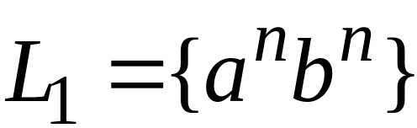
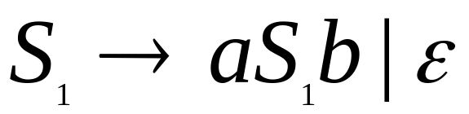
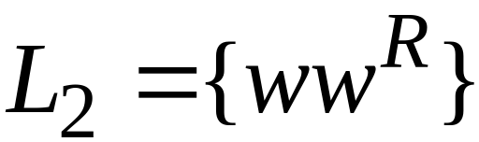
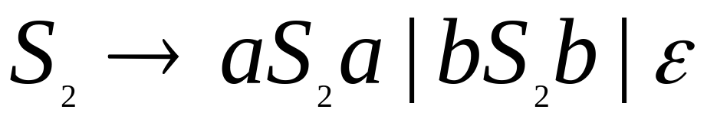
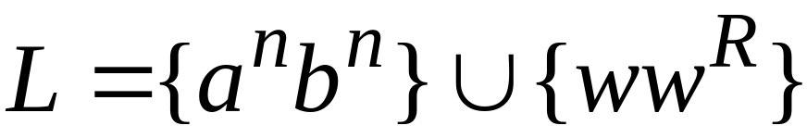

Example
Language
Grammar
Union

Slide 37
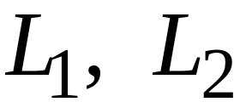
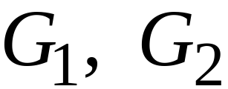
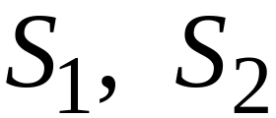

In general:
For context-free languages
with context-free grammars
and start variables
The grammar of the union
has new start variable
and additional production

Slide 38

Concatenation
Context-free languages
are closed under:
Concatenation
is context free
is context free
is context-free

Slide 39

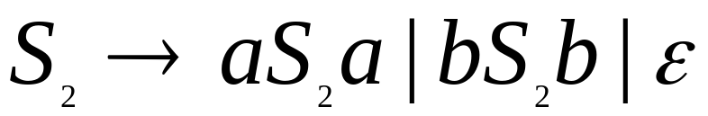
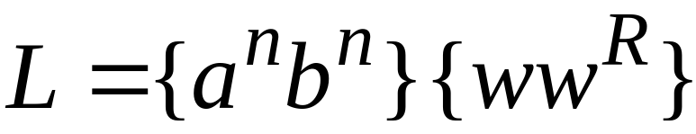
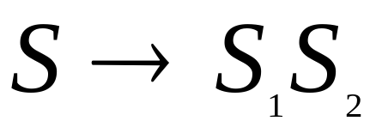
Example
Language
Grammar
Concatenation

Slide 40
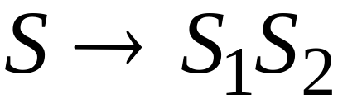
In general:
For context-free languages
with context-free grammars
and start variables
The grammar of the concatenation
has new start variable
and additional production

Slide 41


Star Operation
Context-free languages
are closed under:
Star-operation
is context free
is context-free

Slide 42
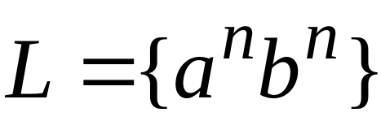
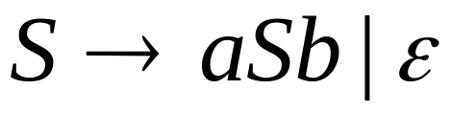
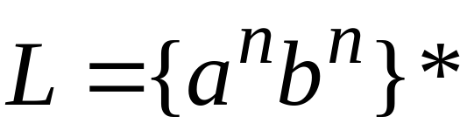
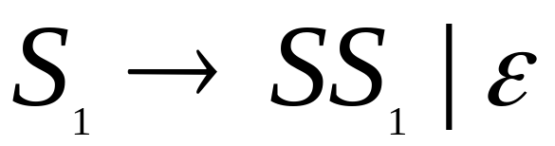
Example
Language
Grammar
Star Operation

Slide 43



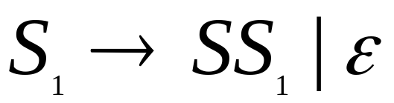
In general:
For context-free language
with context-free grammar
and start variable
The grammar of the star operation
has new start variable
and additional production

Slide 44
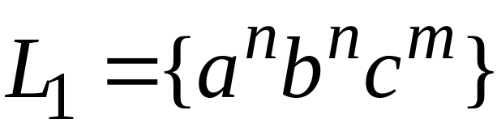
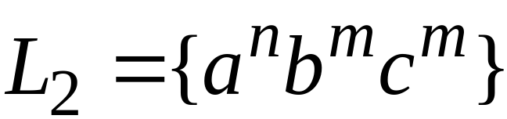
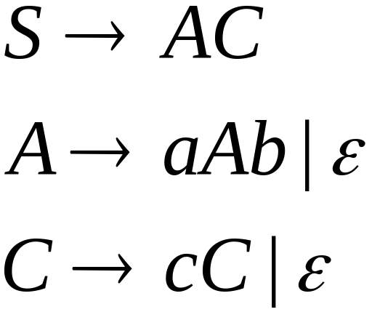
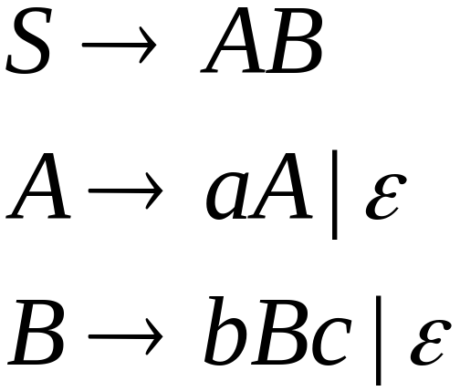
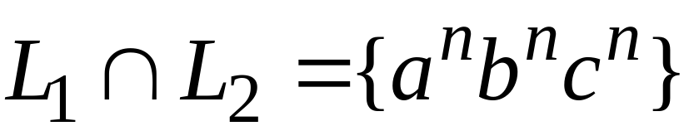
Example
Context-free:
Context-free:
Intersection
NOT context-free

Slide 45

Complement
Context-free languages
are not closed under:
complement
is context free
not necessarily
context-free

Slide 46


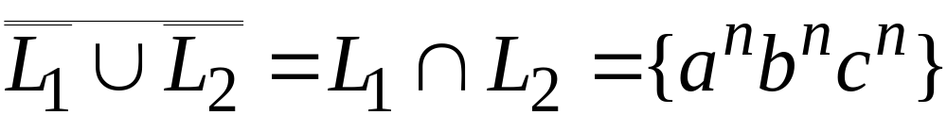
Example
Context-free:
Context-free:
Complement
NOT context-free

Slide 47
总结
泵引理
  证明非上下文无关语言
封闭性
  CFL对正则运算封闭
  CFL对交、补不封闭

